Slide 1

Phòng GD-ĐT quận Gò Vấp
Bài 3- QUẦN CƯ.ĐÔ THỊ HOÁ
NỘI DUNG CHUẨN BỊ CỦA HỌC SINH MÔN ĐỊA LÍ 7

Slide 2
Có 2 vấn đề cần tìm hiểu trong bài này:
Sự khác nhau giữa 2 quần cư ( quần cư nông thôn và quần cư đô thị)
Sự ra đời và phát triển của đô thị trên thế giới
( chuẩn bị một cuốn vở nháp để ghi lại các thông tin tìm hiểu được dựa trên các câu hỏi và gợi ý)

Slide 3
1. Quần cư nông thôn và quần cư đô thị
- Tìm hiểu thuật ngữ “ Quần cư” trang 187/sgk
- Quan sát H.3.1, H.3.2/tr.10 sgk và hiểu biết của bản thân cho biết:
sự khác nhau giữa quần cư nông thôn và quần cư đô thị:
*Gợi ý: - Về mật độ dân số( quần cư nào có mật độ cao hơn?)
- Về nhà cửa ( số lượng, bố trí, thiết kế nhà cửa ra sao?)
- Về đường xá, xe cộ( về số lương, đặc điểm cấu trúc mỗi nơi ra sao?)
- Về hoạt động kinh tế chủ yếu ở mỗi quần cư( vùng nông thôn dân cư thường sinh sống bằng những nghề gì, ở thành phố hoạt động kinh tế nào phổ biến?)

Slide 4
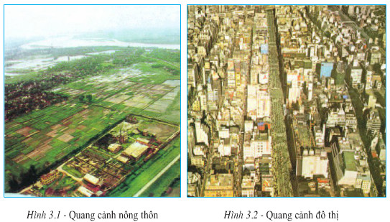

Slide 5
Dựa trên kiến thức mà bản thân vừa thu thập được, hãy tiến hành làm bảng so sánh giữa 2 quần cư:
Các yếu tố | QUẦN CƯ NÔNG THÔN | QUẦN CƯ ĐÔ THỊ
Nhà cửa
Mật độ dân cư
Hoạt động kinh tế chủ yếu

Slide 6
Liên hệ bản thân: dựa vào kiến thức vừa tìm hiểu, em hãy cho biết:
- Nơi em sống thuộc quần cư nào, vì sao em biết?
- Địa phương em đang ở có thu hút dân cư ở nơi khác đến sinh sống không ? Từ đây em rút ra kết luận gì?( xu hướng sống của dân cư trên thế giới là gì?)

Slide 7
2. Đô thị hoá.Các siêu đô thị
Đọc thầm đoạn đầu mục 2: “Đô thị…5 tỷ người”, hãy cho biết:
+ Đô thị xuất hiện khi nào, ở đâu?
+ Đô thị ra đời do nhu cầu gì của xã hội loài người?
+ Đô thị phát triển nhanh bắt đầu từ khi nào?
+ Những yếu tố nào đã thúc đẩy đô thị phát triển?

Slide 8
* Siêu đô thị
Quan sát H.3.3/tr.11 sgk, cho biết:
+ Vào năm 2000 có bao nhiêu siêu đô thị từ 8 triệu dân trở lên, xác định tên các siêu đô thị này trên lược đồ?
+ Châu lục nào có số siêu đô thị nhiều nhất trên thế giới?

Slide 9
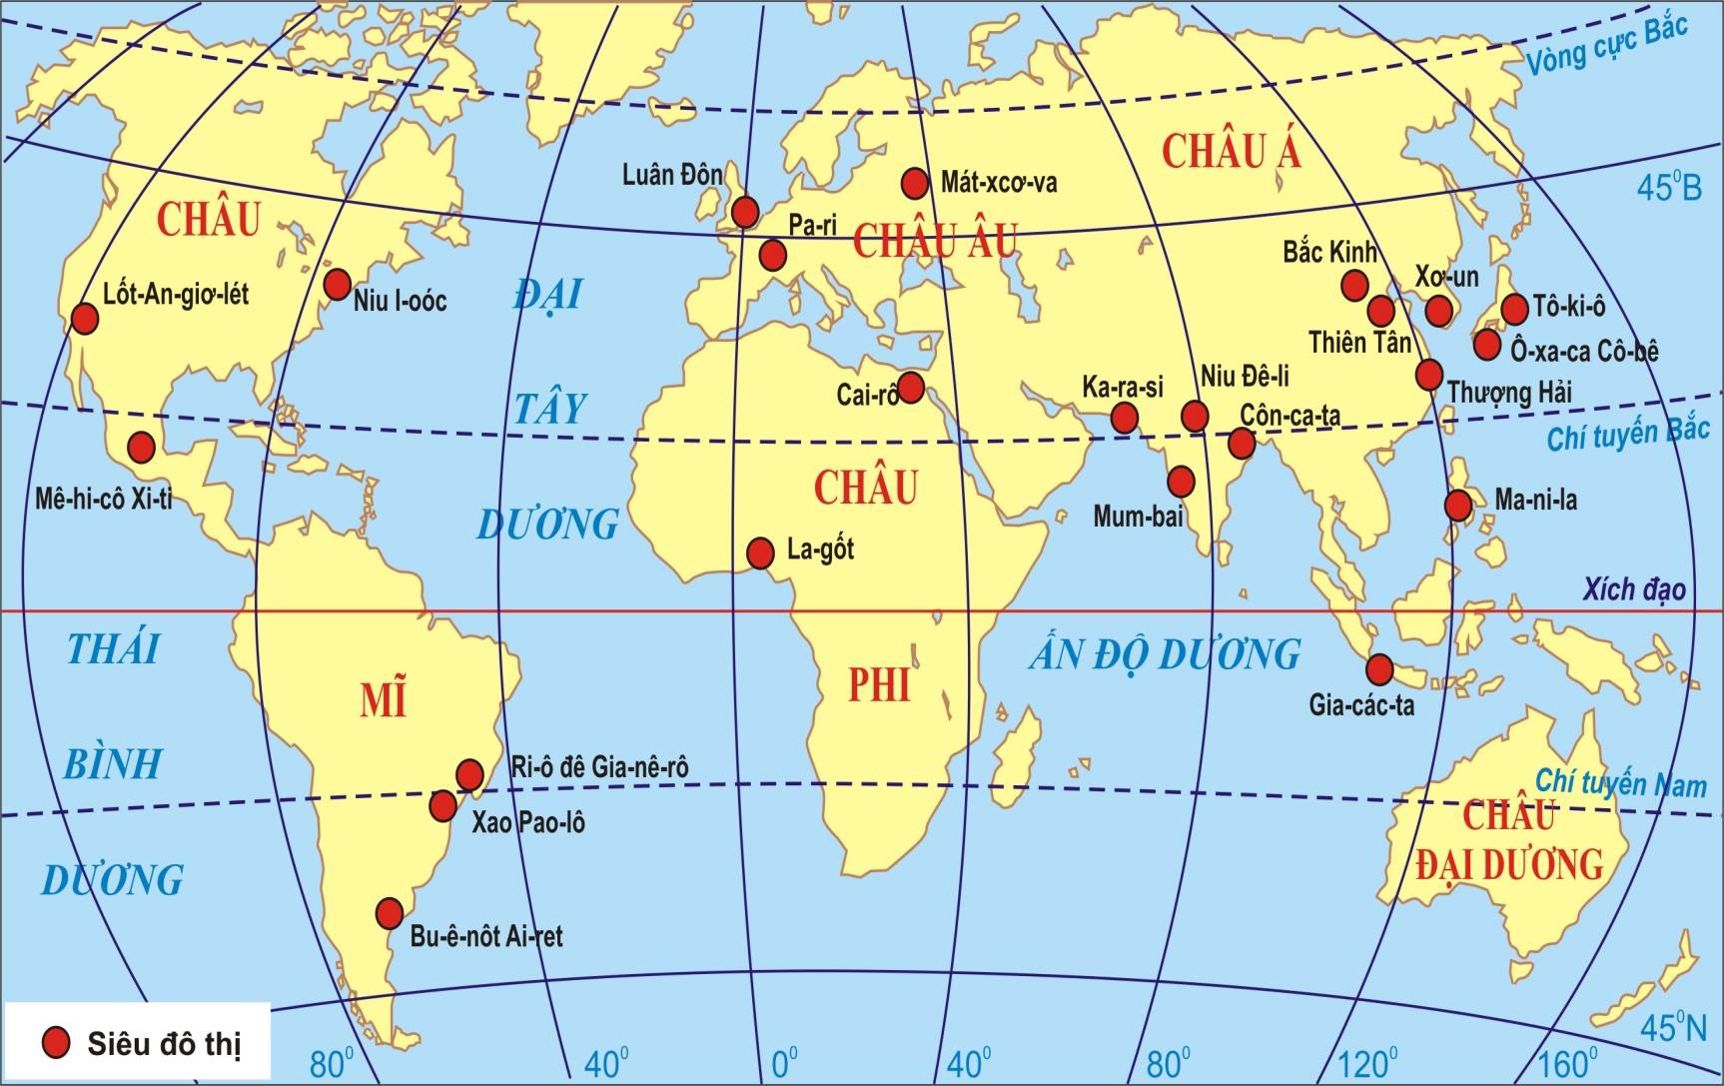
Hình 3.3-Lược đồ các siêu đô thị trên thế giới từ 8 triệu dân trở lên(2000)

Slide 10
Đọc đoạn cuối mục 2:….. và hiểu biết thực tế của bản thân, cho biết:
- Đô thị có vai trò gì với sự phát triển kinh tế xã hội?
- Đô thị phát triển theo kiểu tự phát gây ra những hậu quả gì?( có thể lấy một đô thị tự phát trên thế giới làm dẫn chứng)

Slide 11




Ngoài nội dung trong sgk, các em có thể tìm thêm thông tin về hình ảnh, các hoạt động của các loại quần cư; đô thị, siêu đô thị trên Internet. Chúc các em học tốt!

